Slide 1

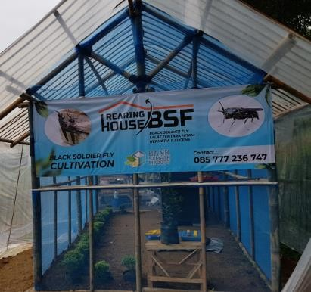
Balai PElatIHAN Lingkungan Hidup dan Kehutanan Pematangsiantar
Budidaya Maggot BSF dengan Pakan Sampah Organik
Oleh:
Tim Pengajar
BPLHK Pematangsiantar

Slide 2
OUTLINE
  Cara memperoleh bibit BSF dari alam
    pembuatan Media Pemancing (Atraktan)
    pembuatan tempat Bertelur Lalat (indicator keberhasilan budidaya lalat)
  Penetasan Telur
    Pembuatan Media Penetasan Telur BSF
    Penetasan Telur BSF
  Pembesaran Maggot BSF
    Pembuatan Biopond untuk Maggot BSF
    Pembesaran Maggot BSF dan Pemberian Pakan untuk Maggot
    pengurangan media sisa/bekas maggot (kasgot)
  Pemeliharaan Fase Lalat BSF
    Penyiapan Kandang lalat BSF untuk Bertelur
    Pemeliharaan Fase Lalat
  Proses Pemanenan Hasil Budidaya
    Pemanenan telur dari kandang lalat
    Cara Panen Maggot Muda
    Cara Panen Prepupa
    Pemanfaatan kasgot sebagai pupuk

Slide 3
3.1. Cara memperoleh bibit BSF dari alam
Bibit BSF
Bibit BSF untuk memulai budidaya BSF bisa berupa Prepupa dan telur BSF;
Bibit awal bisa dibeli dari pembudidaya lain yang sudah lebih dulu membudidayakan Maggot BSF atau juga bisa didapatkan secara gratis dari alam.
Keberadaan lalat BSF liar di sekitar lingkungan bisa menjadi modal awal untuk mendapatkan bibit secara gratis. Namun keberadaannya tidak sama di setiap lokasi. Pemilihan lokasi juga sangat menentukan dalam mencari keberadaan lalat BSF yang ada di dalam. Biasanya keberadaan lalat BSF liar banyak ditemukan di sekitar tempat pembuangan sampah dan area peternakan.

Slide 4
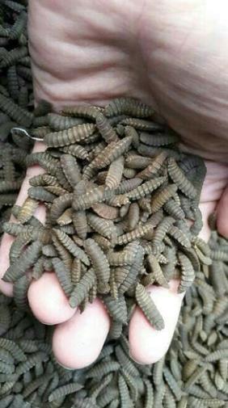
Jenis Bibit BSF
Fase berikut yang biasa dijadikan bibit untuk memulai budidaya maggot BSF :
Prepupa
  Fase Prepupa merupakan maggot yang sudah tidak memerlukan makan dan warnanya hitam;
  Biasa ditemukan dekat di dalam wadah sampah , sekitar pembuangan sampah, bercampur kotoran hewan;
  Jika bibit berupa prepupa, maka kandang harus dipersiapkan lebih dulu, karena dari prepupa menuju lalat bisa dalam waktu 1 s/d 2 mingguan.

Slide 5
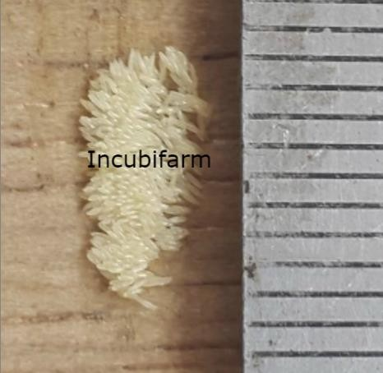
2. Telur BSF
Telur BSF biasanya cocok untuk para pembudidaya yang ingin belajar dari tahap awal tanpa membutuhan modal besar. Kita bisa mengamati proses siklus dari telur menetas menjadi larva, terus jadi Prepupa, Pupa, selanjutnya menjadi lalat tentara hitam .
Untuk mendapatkan telur gratis dari alam, kita bisa membuat media pancing untuk menarik lalat tentara hitam yang ada di sekitar lingkungan untuk bertelur di jebakan telur yang kita siapkan.

Slide 6
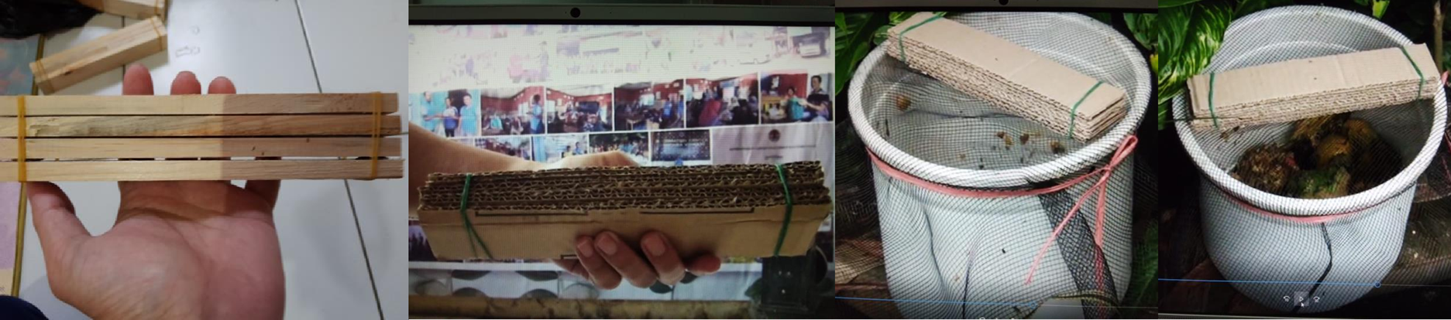
Cara Mendapatan Telur dari Lalat BSF alam
3.1.1. Pembuatan Media Pemancing (Atraktan)
Media pancing merupakan limbah organik seperti sampah dapur, sampah buah-buahan yang disimpan di dalam suatu wadah untuk menarik lalat supaya dating;
Di atas media pancing tersebut disimpan jebakan telur dari potongan dus / potongan
kayu sehingga lalat bisa bertelur di tempat tsb.
Jebakan telur ditaruh di atas jaring/kawat yang juga berfungsi untuk menutup ember
yang berisi sampah agar lalat tidak masuk dalam ember/wadah;

Slide 7
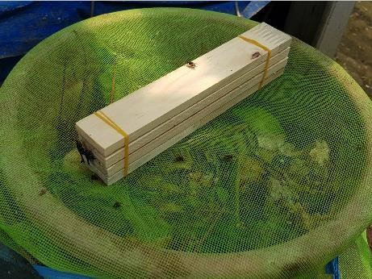
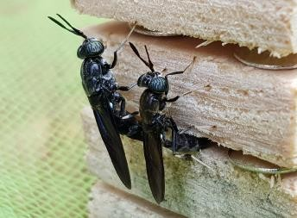
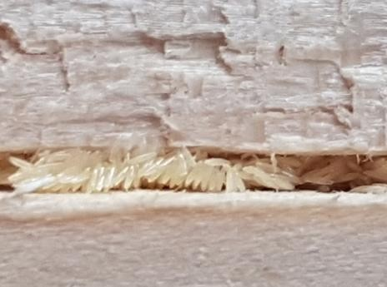
Tempatkan Media Pancing di tempat teduh misal di sekitar tanaman atau di area peternakan
Telur dalam celah
tumpukan kayu
Lalat BSF sedang bertelur
Media Pancing

Slide 8
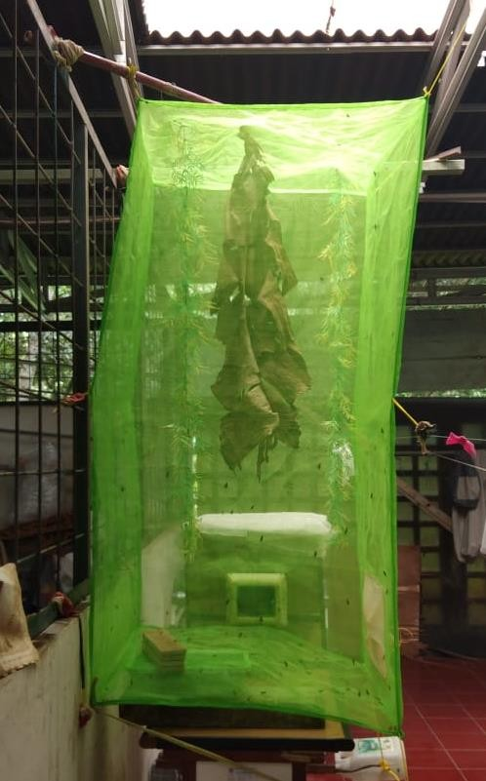
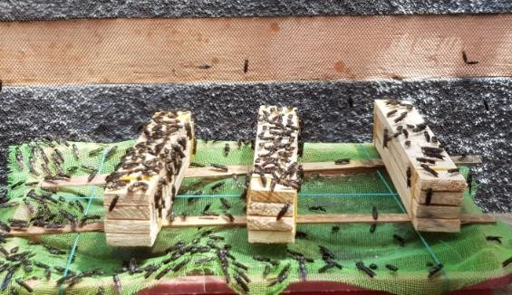
3.1.1. Pembuatan tempat bertelur lalat (indicator keberhasilan budidaya lalat)

Slide 9
  3.2 Penetasan Telur
    3.2.1 Pembuatan Media Penetasan Telur BSF
    3.2.2 Penetasan Telur BSF

Slide 10
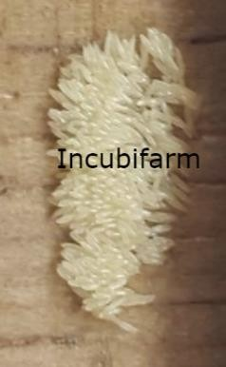
Cluster Telur
Satu Cluster Telur merupakan kumpulan telur yang dihasilan oleh 1 ekor lalat betina. Isi 1 Cluster sekitar 500 s/d 900 telur. 1 gram telur terdiri antara 14 s/d
30 cluster.
Media Telur yang biasa digunakan seperti celah tumpukan kayu, celah potongan dus,infarboard.
Telur akan menetas menjadi baby larva di hari ke 3 sd ke 4. Hari pertama menetas ukuran larva sekitar 1 mm.
mpukan

Slide 11
Cara Membuat Media Penetasan
Bahan yang diperlukan dalam membuat media penetasan telur per 5 gram :
Telur BSF 5 gram
Box ukuran 60 X 40 cm
Dedak (pakan ayam) 2.5 kg
Air
Kawat pengatur jarak ketinggian
Dedak yang dicampur air diletakkan dibagian tengah wadah. Telur di atas media dengan kawat sebagai pengatur ketinggian sekitar 3 cm dari atas media.
Kemudian sekeliling media basah, ditaburkan dedak kering supaya larva yang menetas tidak kabur.

Slide 12
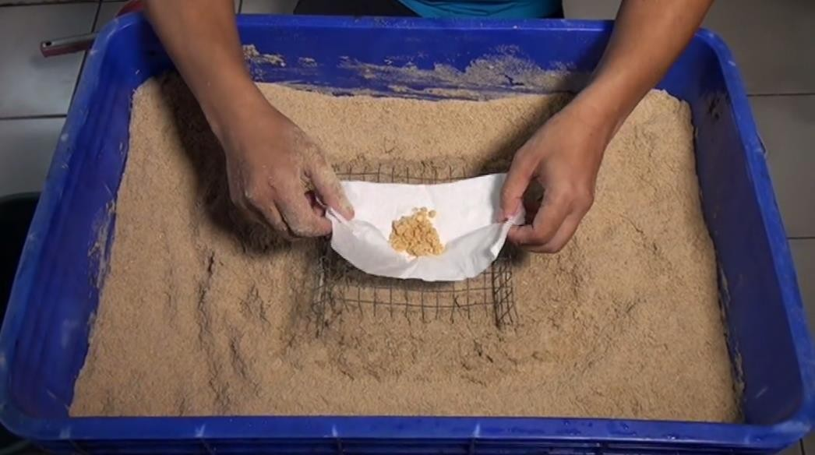
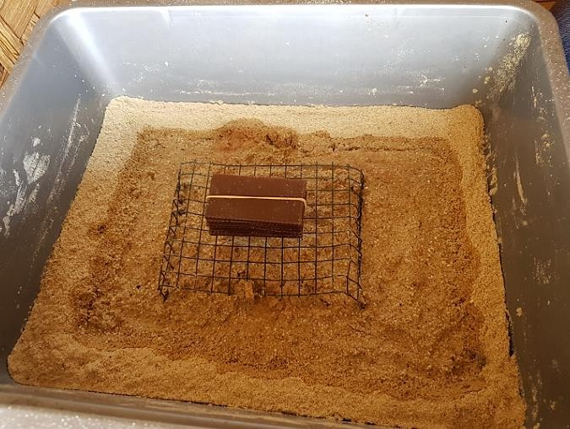
Setelah usia penetasan sekitar 7 hari , baby larva bisa dipindahkan ke media pembesaran dan siap diberikan sampah organik.

Slide 13
  3.3 Pembesaran Maggot BSF
    3.3.1 Pembuatan Biopond untuk Maggot BSF
    3.3.2 Pembesaran Maggot BSF dan Pemberian Pakan untuk Maggot
    3.3.3 pengurangan media sisa/bekas maggot (kasgot)

Slide 14
Media Pembesaran
Pembesaran maggot BSF dimulai sejak baby larva sudah berumur sekitar 1 minggu, kemudian larva dipindahan dari media penetasan ke media pembesaran. Sebelum pemindahah, disiapkan dulu media dasar campuran kotoran sapi kering dan serbuk gergaji untuk menyerap kadar air berlebih dan menetralisir bau.
Pada Fase pembesaran, larva sudah bisa diberikan sampah organik seperti sisa makanan, sampah buah-buahan/sayuran, dll.
Tempat pembesaran biasa disebut dengan Biopond. Luasan Biopond 1 x 1 meter persegi bisa menampung sekitar 10 kg maggot, dengan ketebalan media
± 5 cm.
Untuk tujuan pembesaran maggot sebagai pakan, maka pembesaran cukup sampai usia 15.

Slide 15
Pembuatan Biopond
Biopond bisa dibuat dengan bahan-bahan :
GRC
Papan
Pipa 4 Inc
Untuk pembesaran maggot dari asal telur sebanyak 5 gram, bisa dibuat ukuran 120 cm x 60 cm tinggi 18 cm. Bahan-bahan diatas dipotong sesuai ukuran tsb, dengan GRC sebagai alas dan papan sebagai bagian pinggirnya. Salah satu sisi bisa dibuat miring dengan kemiringan sekitar 40 derajat. Dan Pipa dibelah 2 untuk menampung prepupa yang migrasi melalui bidang miring tersebut.

Slide 16
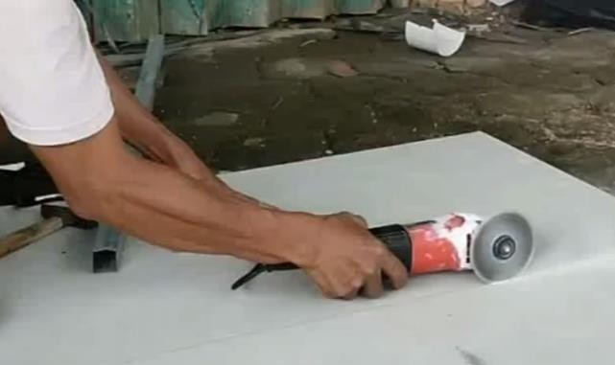
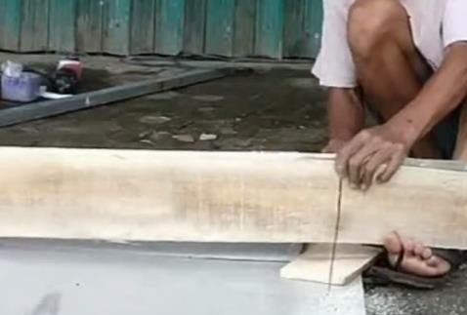
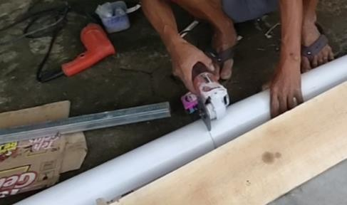
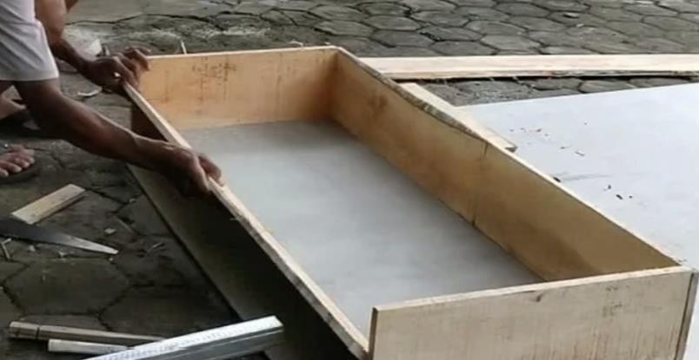
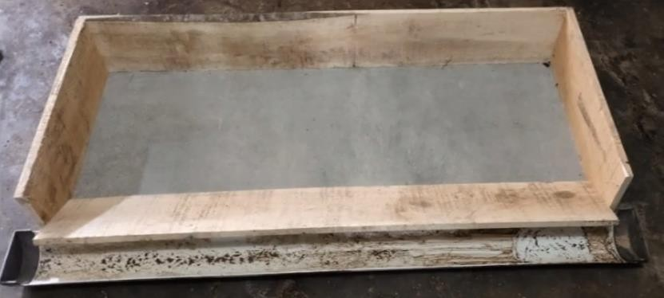
Pembuatan Biopond
Pemotongan Bahan-bahan
Pembentuan Biopond

Slide 17

Pemberian Pakan dan Pengurangan Media
Pemberian pakan maggot cukup dilakukan sehari sekali. Sebelum pemberian pakan sebaiknya dikurangi terlebih dahulu medianya dari sisa makanan maggot
/ kotoran maggot ( Kasgot), supaya ketebalan ideal tetap terjaga. Jika media terlalu becek , bisa ditambahkan bahan campuran seperti serbuk gergaji / ampas kelapa sehingga menyerap kadar air berlebih. Pakan diberikan secara merata dipermukaan media , dan sebelumnya dipotong-potong / dicacah.
Pengurang Kasgot bisa dilakukan dengan alat bantu seperti saringan / kawat yang disimpan di atas biopond. Media diambil dan disimpan disaringan tersebut, biarkan maggot turun ke bagian bawah ,sehingga yang tersisa kasgot.

Slide 18
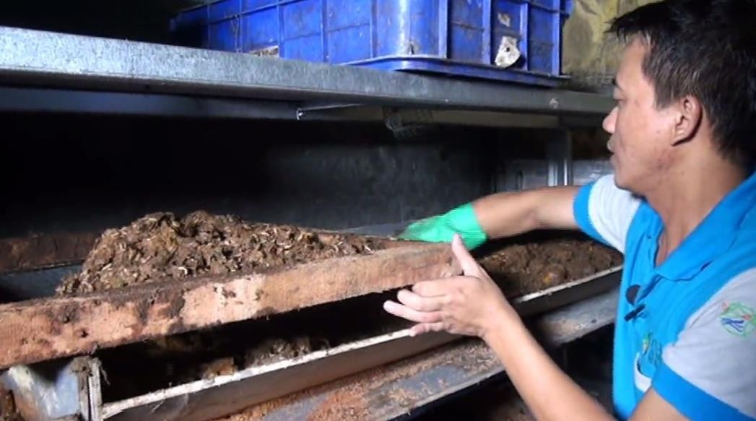
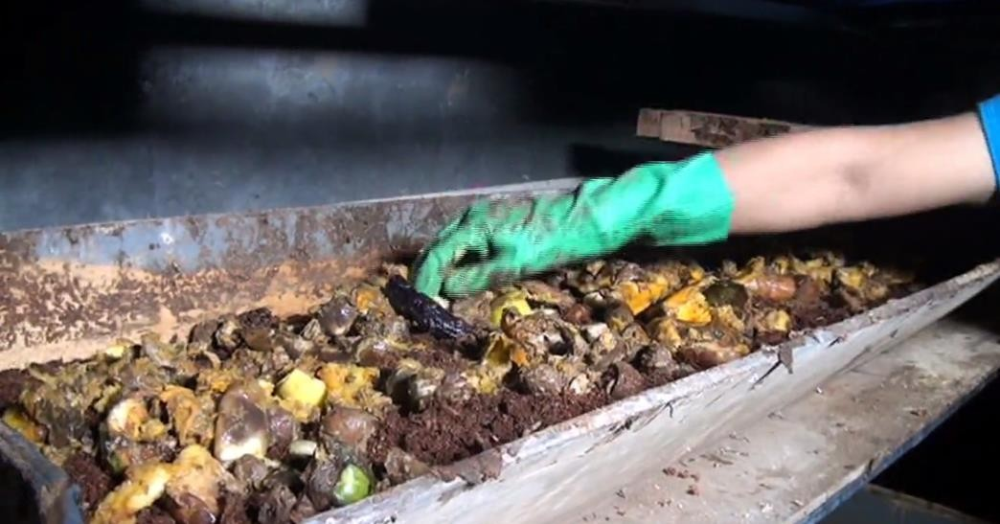
Pengurangan Media dan Pengambilan Kasgot
Pemberian Pakan

Slide 19
  3.4 Pemeliharaan Fase Lalat BSF
    3.4.1 Penyiapan Kandang lalat BSF untuk Bertelur
    3.4.2 Pemeliharaan Fase Lalat

Slide 20
Persiapan Kandang
Dalam budidaya Maggot BSF , fase lalat perlu dibudidayakan juga untuk keberlanjutan siklus BSF. Dan fasilitas yang harus siapkan dalam memelihara fase lalat adalah Kandang. Beberapa hal yang perlu diperhatikan dalam persiapan kandang BSF :
Kandang harus menerima cahaya matahari langsung
Aman dari predator seperti cicak, kadal, dll.
Bahan bisa menggunaan Jaring Serangga / Ikan
Suhu optimal sekitar 𝟑𝟎^{𝒐} – 𝟑𝟖^{𝒐} C , Kelembaban 50%
Disediakan Media Pancing (Atraktan) untuk bertelur
Disediakan tempat hinggap / berteduh misal : daun pisang kering, tanaman
Prepupa / Pupa sebagai bibit yang akan menetas menjadi lalat

Slide 21
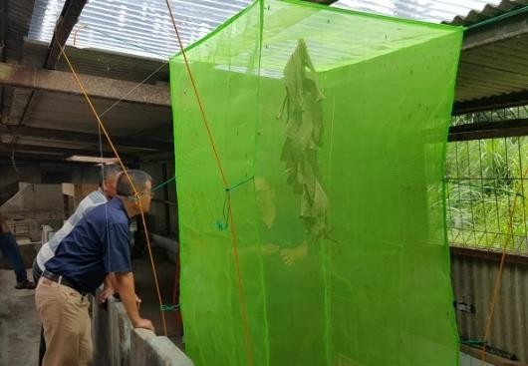
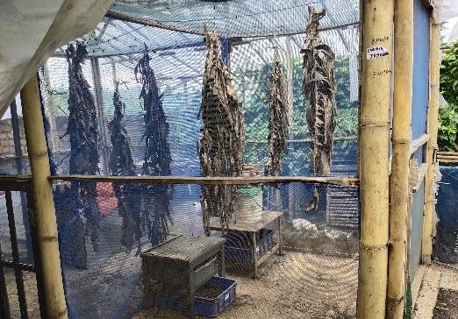
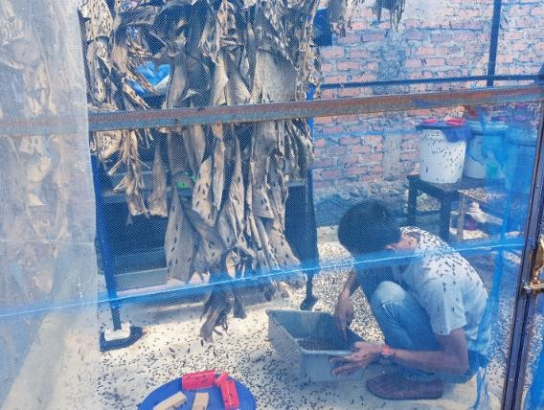
Kandang Lalat

Slide 22
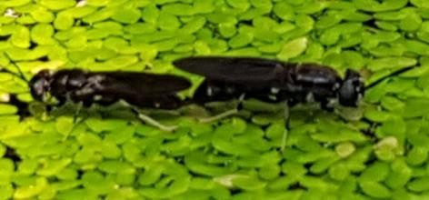

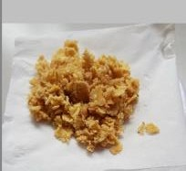
Media Pancing
Media Pancing adalah media untuk memikat lalat betina bertelur di sekitar media.Naluri indukan yang akan menempatkan anaknya di tempat anaknya bisa makan. Media Pancing bisa diisi dengan sampah dapur, sampah buah- buahan, dll. Dan diatas media pancing tersebut disimpan jebakan telur supaya lalat betina menempatkan telur di celah-celah yang ada pada jebakan tersebut.

Slide 23
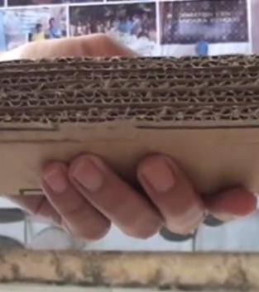
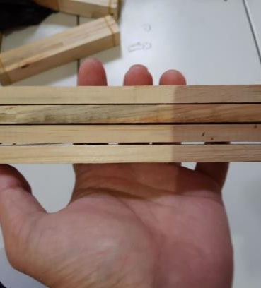
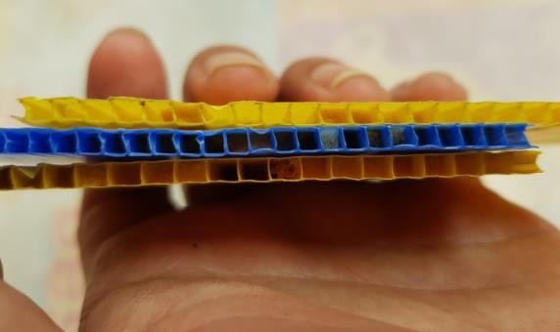
Jebakan Telur
Jebakan telur merupakan alat bantu supaya lalat bertelur di celah ukuran sekitar 1 mm. Jebakan bisa terbuat dari potongan dus, tumpukan potongan kayu, infraboard.

Slide 24
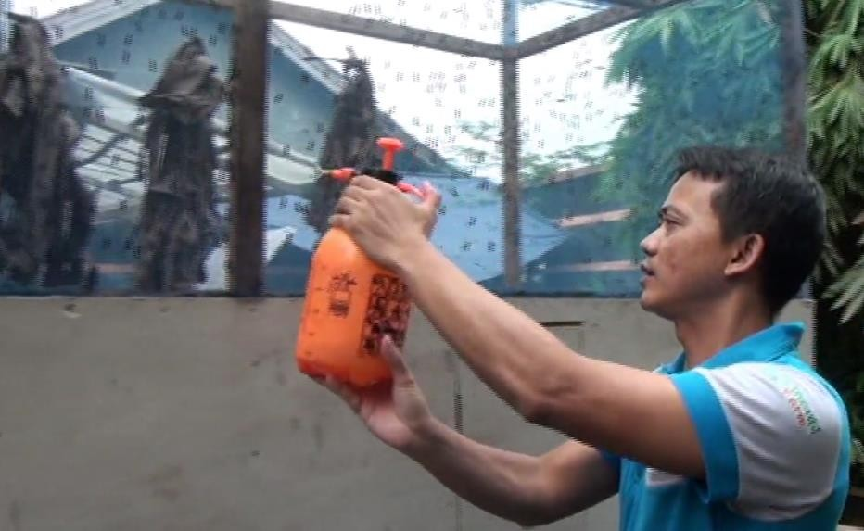
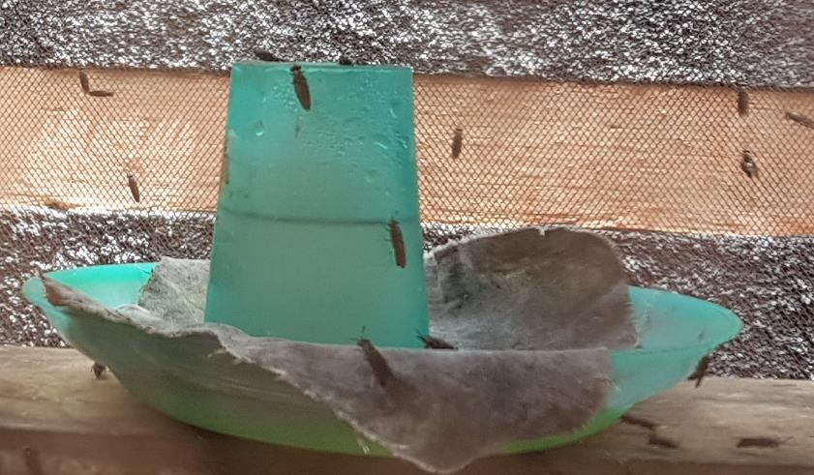
Pemeliharaan Lalat
Tujuan budidaya lalat BSF dalam kandang adalah bagaimana menghasilan telur
, dan hal tersebut menjadi indikator keberhasilan budidaya lalat BSF. Beberapa hal yang perlu dilakukan dalam pemeliharaan lalat BSF.
1. Pemberian minum dengan cara menyemprotkan air secara halus dan disediaan tempat minum di dalam kandang.

Slide 25
Memperbaharui media pancing minimal 1 minggu sekali dan rutin panen telur per 2 hari
Membersihan bangkai lalat dan pupa yang sudah menetas dari kandang
Melakukan pengecekan keamanan kandang dari masuknya predator
Rutin memasukan prepupa/pupa ke kandang supaya siklus di kandang tetap berjalan.

Slide 26
  3.5 Proses Pemanenan Hasil Budidaya
    3.5.1 Pemanenan telur dari kandang lalat
    3.5.2 Cara Panen Maggot Muda
    3.5.3 Cara Panen Prepupa
    3.5.4 Pemanfaatan kasgot sebagai pupuk

Slide 27
Panen Telur BSF dari Kandang
Jebakan telur yang sudah dibuat perlu dikontrol apakah sudah terisi telur. Jika telur yang berada pada jebakan dibiaran, maka larva akan menetas di media pancing. Jadi panen telur perlu dilakukan maksimal per 2 hari.
Pemanenan telur dilakukan di pagi atau sore hari saat lalat sudah tidak aktif. Ketika panen, cek juga kondisi media pancing apakah masih menarik untu lalat.
Panen telur dari set papan jebakan bisa dilakukan dengan cara dikerok secara hati- hati. Selanjutnya telur bisa ditimbang dan diletakkan di media penetasan.
Sedangkan telur yang memakai potongan dus atau infraboard, disimpan langsung beserta jebakannya di media penetasan.

Slide 28
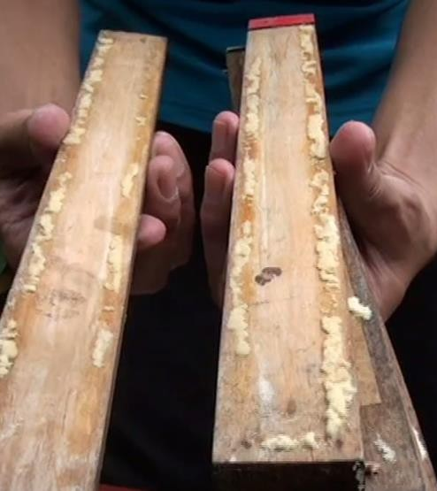
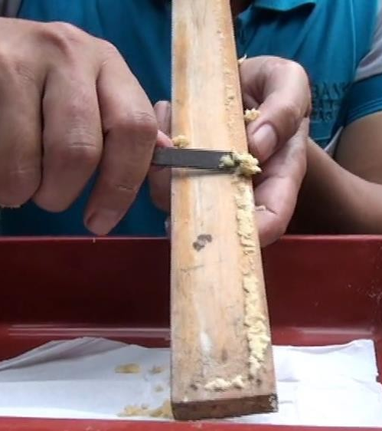
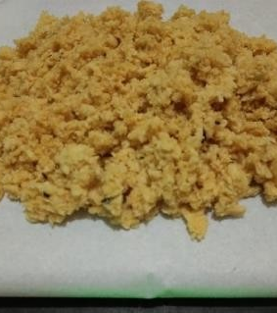
Hasil Panen Telur BSF dari Kandang

Slide 29
Cara Panen Maggot Muda (Fresh Maggot)
Panen Fresh Maggot biasa dilakukan di usia maggot 15 hari. Hasil panen fresh maggot tersebut bisa dijadikan pakan langsung untuk ternak atau diolah lagi misal menjadi pelet maggot , maggot kering.
Prinsif panen fresh maggot adalah memisahkan maggot dengan medianya, sehingga aan menghasilkan maggot dan bekas maggot (kasgot).

Slide 30
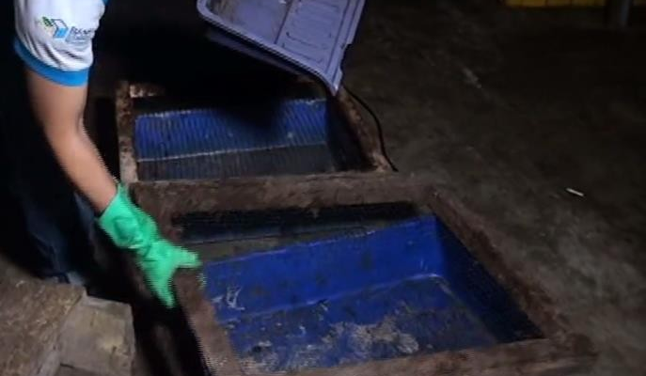
Cara Panen Maggot Muda (Fresh Maggot)
Langkah panen fresh maggot sebagai berikut :
1. Siapkan saringan dari kawat dan wadah. Kemudian letakkan saringan tersebut di atas wadah.

Slide 31
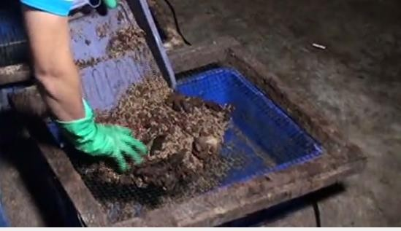
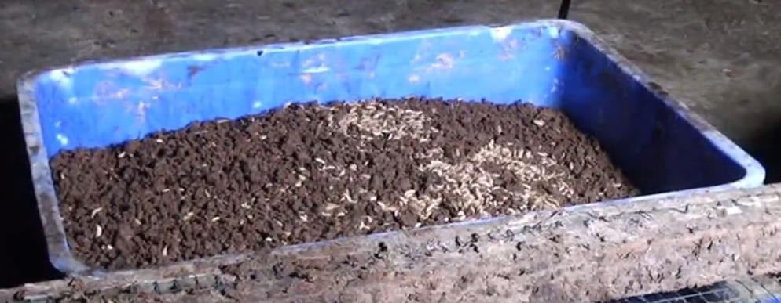
Cara Panen Maggot Muda (Fresh Maggot)
2. Ambil maggot dan medianya (tanpa dipilih), lalu simpan di atas saringan. Maggot akan atuh ke bawah, sehingga akan terpisah antara maggot dan kasgot.

Slide 32
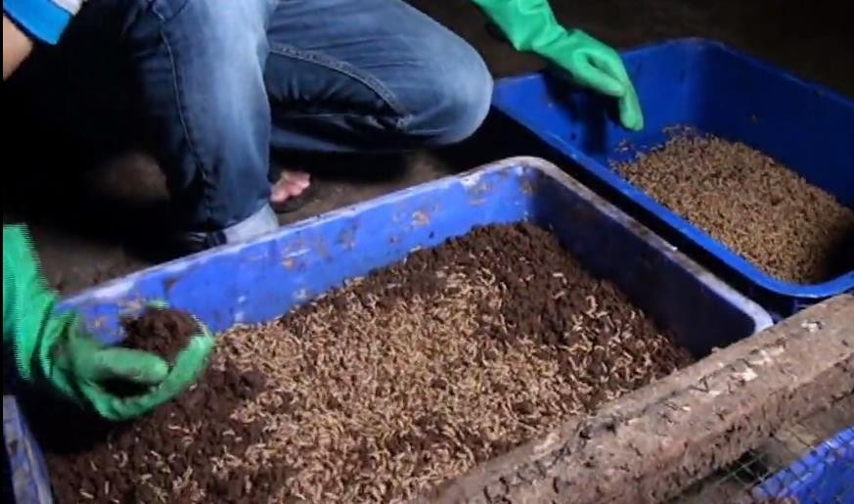
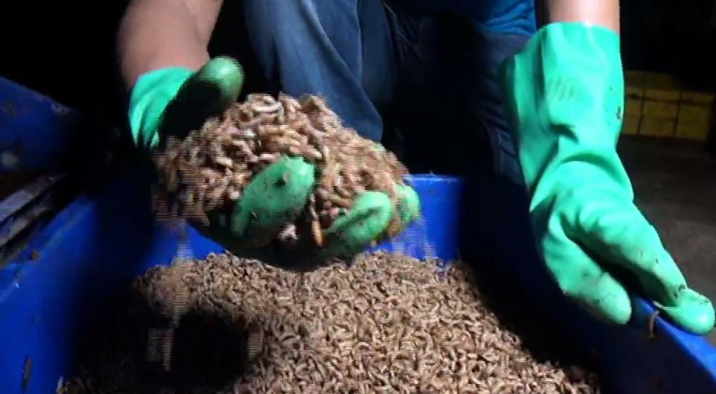
Cara Panen Maggot Muda (Fresh Maggot)
3. Jika masih ada sisa kasgot yang ikut jatuh ke wadah, bisa dilakuan pemilahan dengan mengambil media sisa dari atas sehingga yang tersisa maggot saja.

Slide 33
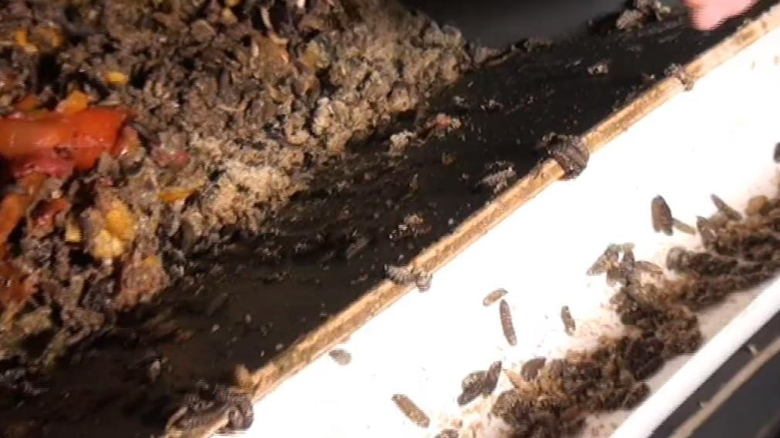
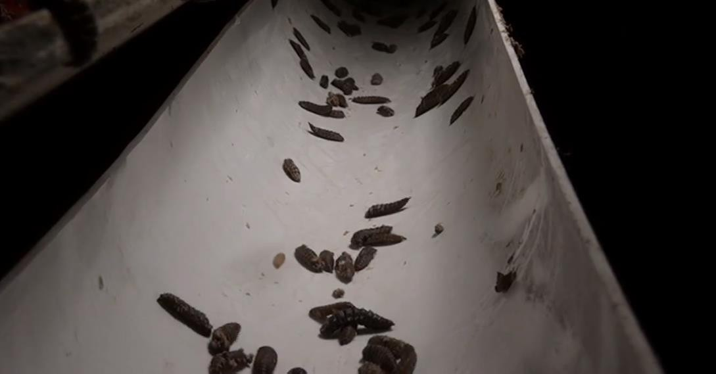
Cara Panen Prepupa
Prepupa mempunyai karakter menghindari media lembab / basah. Dengan membuat kemiringan di salah satu sisi biopond, maka prepupa akan migrasi melalui bidang miring tersebut sebagai tanjakan.
Pada ujung sisi miring tersebut bisa kita simpan penampungan dari talang air atau paralon yang dibelah dua.

Slide 34
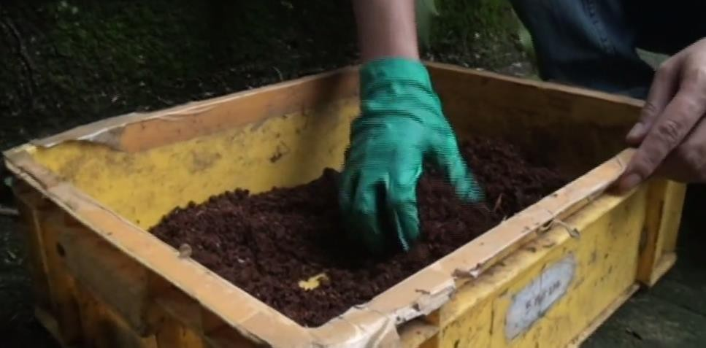
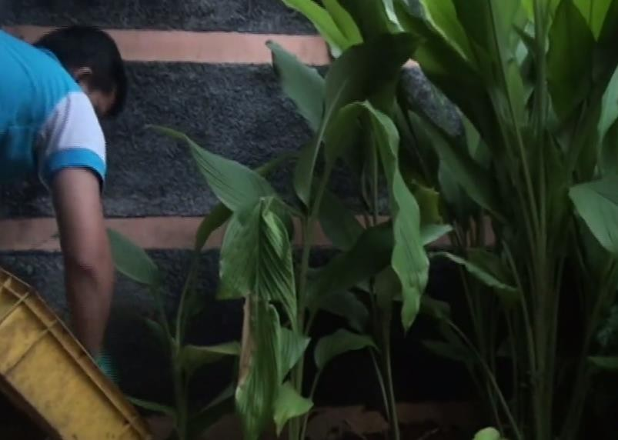
Pemanfaatan kasgot sebagai pupuk
Kasgot adalah sisa media dari budidaya maggot berupa kotoran maggot dan sisa pakan maggot. Kasgot memiliki manfaat sebagai pupuk organik, sehingga bisa diaplikasikan ke pertanian sebagai penyubur tanaman.

Slide 35
TERIMAKASIH
Balai PELATIHAN Lingkungan Hidup dan Kehutanan Pematangsiantar

